Slide 1
Сумма бесконечной геометрической прогрессии
Алгебра и начала
математического анализа,
10 класс

Slide 2

Рассмотрим бесконечную геометрическую прогрессию
$\left(b_{n}\right)$ : $b_{1},b_{2}$, $b_{3},…,b_{n},…$
$$b_{n+1}=b_{n}∙q,$$
$$q≠0$$
Как и всякая последовательность геометрическая прогрессия может расходиться или сходиться.
1; 2; 4; 8; 16; 32 …
$$1, \frac{1}{2}, \frac{1}{3},\frac{1}{4},\frac{1}{5},…, \frac{1}{n}, …$$
Если последовательность расходится, то нельзя найти сумму всех её членов. Можно найти только сумму определённого количества n членов.
$$S_{n}=\frac{b_{1}\left(q^{n}−1\right)}{q−1}$$

Slide 3
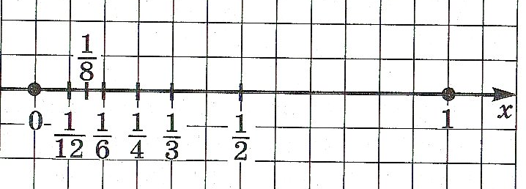
Если последовательность сходится, то все её члены (точнее, соответствующие им точки) принадлежат некоторому отрезку.
$$1, \frac{1}{2}, \frac{1}{3},\frac{1}{4},\frac{1}{5},…, \frac{1}{n}, …$$
Если последовательность сходится, то можно найти сумму всех её членов.
Выведем формулу для нахождения суммы всех членов бесконечной геометрической прогрессии.

Slide 4


Чтобы бесконечная геометрическая прогрессия сходилась, нужно, чтобы её знаменатель q был …
$$\left|q\right|<1$$
Если прогрессия сходилась, то она сходится к пределу.
$$\lim_{n→∞}{S_{n}}=\lim_{n→∞}{\frac{b_{1}\left(q^{n}−1\right)}{q−1}=}$$
$${=\frac{b_{1}}{q−1}\lim_{n→∞}\left(q^{n}−1\right)=}$$
$${=\frac{b_{1}}{q−1}\left(−1\right){=}}$$
$${−\frac{b_{1}}{q−1}=}$$
$${\frac{b_{1}}{1−q}}=S$$

Slide 5

Если знаменатель q геометрической прогрессии $\left(b_{n}\right)$ удовлетворяет неравенству $\left|q\right|<1$, то сумма S прогрессии вычисляется по формуле
$$S=\frac{b_{1}}{1−q}$$

Slide 6



Найдите сумму геометрической прогрессии
4, 2, 1, $\frac{1}{2}, \frac{1}{4}, …$
Решение:
$$S=\frac{b_{1}}{1−q}$$
$$q=\frac{b_{n+1}}{b_{n}}$$
$$=\frac{b_{3}}{b_{2}}=\frac{1}{2}$$
$$S=\frac{4}{1−0,5}=4 :0,5=40 :5=8$$

